Slide 2
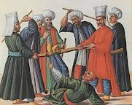
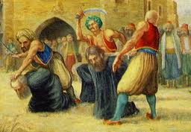
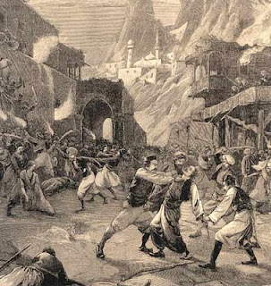
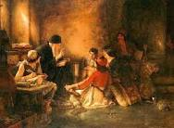
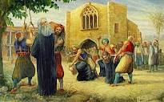
ΤΟΥΡΚΟΚΡΑΤΙΑ
Bb
Διωγμοί-Βασανιστήρια Σφαγές
Δολοφονίες
Καταπίεση

Slide 3
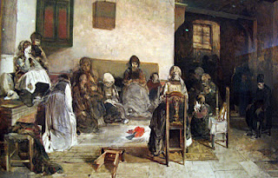
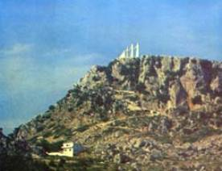
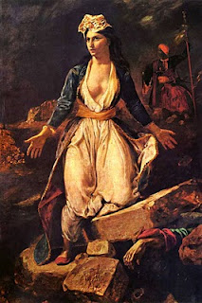
Θρήνος μετά τη σφαγή
Θυσίες ( Ζάλογγο)
Απόγνωση…

Slide 5
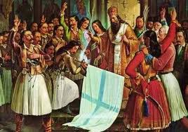
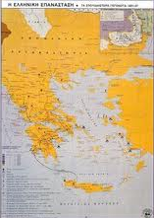
ΕΝΑΡΞΗ ΤΗΣ ΕΠΑΝΑΣΤΑΣΗΣ
Μάρτιος 1821: ξεσπούν επαναστάσεις σχεδόν σε όλη την Ελλάδα.
ΘΡΑΚΗ
ΜΑΚΕΔΟΝΙΑ
ΗΠΕΙΡΟΣ
ΣΤΕΡΕΑ ΕΛΛΑΔΑ
Εδραίωση: Πελοπόννησος, Στερεά Ελλάδα, Ορισμένα νησιά Αιγαίου
Αποτυχία: σε όλες τις άλλες περιοχές
ΘΕΣΣΑΛΙΑ
ΠΕΛΟΠΟΝΝΗΣΟΣ
ΝΗΣΙΑ ΑΙΓΑΙΟΥ
Μ. ΑΣΙΑ
ΚΡΗΤΗ

Slide 6
ΕΥΝΟΪΚΕΣ ΣΥΓΚΥΡΙΕΣ ΓΙΑ ΤΗΝ ΕΠΑΝΑΣΤΑΣΗ ΣΤΗΝ ΝΟΤΙΑ ΕΛΛΑΔΑ
μεγάλο μέρος των οθωμανικών δυνάμεων ήταν απασχολημένο στην Ήπειρο εναντίον του Αλή Πασά
πυκνοί ελληνικοί πληθυσμοί και όχι ισχυρή παρουσία οθωμανικού στρατού
η ύπαρξη πολλών φιλικών
πολλοί Έλληνες διέθεταν σημαντική εμπειρία ένοπλων συγκρούσεων τόσο στην ξηρά όσο και στην θάλασσα
τα ορεινά εδάφη της Πελοποννήσου και της Στερεάς Ελλάδας διευκόλυναν
τον κλεφτοπόλεμο
η ύπαρξη ενόπλων σωμάτων Ελλήνων ( κλέφτες)
ελληνικά εμπορικά σκάφη
εφοδιασμένα με κανόνια λόγω της πειρατείας

Slide 7
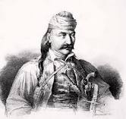
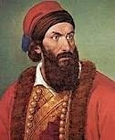
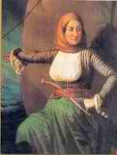
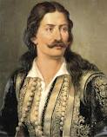
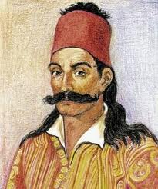
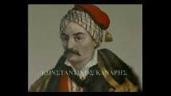
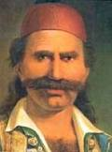
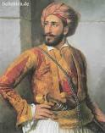
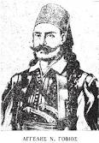
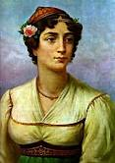
ΠΡΩΤΑΓΩΝΙΣΤΕΣ ΤΗΣ ΕΠΑΝΑΣΤΑΣΗΣ
Θ.ΚΟΛΟΚΟΤΡΩΝΗΣ
ΠΑΠΑΦΛΕΣΣΑΣ
ΜΠΟΥΜΠΟΥΛΙΝΑ
Κ. ΚΑΝΑΡΗΣ
Γ. ΚΑΡΑΪΣΚΑΚΗΣ
ΑΘ. ΔΙΑΚΟΣ
ΟΔ.ΑΝΔΡΟΥΤΣΟΣ
Ι. ΜΑΚΡΥΓΙΑΝΝΗΣ
ΑΓ. ΓΟΒΙΟΣ
Μ. ΜΑΥΡΟΓΕΝΟΥΣ

Slide 8
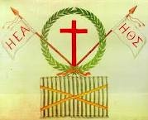
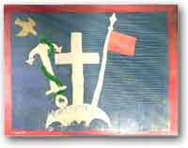
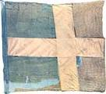
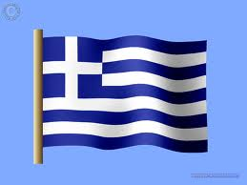
ΣΗΜΑΙΕΣ ΤΗΣ ΕΠΑΝΑΣΤΑΣΗΣ

Slide 9
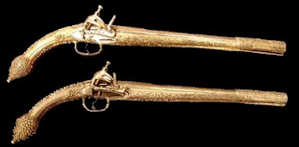
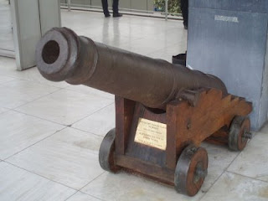
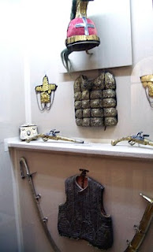
ΟΠΛΑ ΤΗΣ ΕΠΑΝΑΣΤΑΣΗΣ

Slide 10
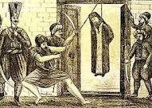
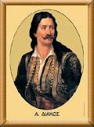
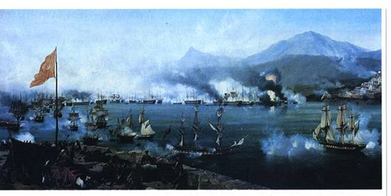
Φάση των επιτυχιών( 1821-1824)
Περιορισμός των Τούρκων στα φρούρια  23 Σεπτεμβρίου: κατάληψη
κατάληψη της Καλαμάτας και Πάτρας Τριπολιτσάς από τους Έλληνες (τουρκικό διοικητικό κέντρο)
αντίποινα Τούρκων: δολοφονίες αμάχων, απαγχονισμός του Πατριάρχη ΓρηγορίουΕ′
ήττα των τουρκικών δυνάμεων σε Αλαμάνα από Αθ. Διάκο και Γραβιά από Οδ. Ανδρούτσο
1821
στη θάλασσα οι ελληνικές δυνάμεις παρεμποδίζουν τις κινήσεις του τουρκικού στόλου, υποστηρίζουν τις χερσαίες δυνάμεις και συμμετέχουν στις πολιορκίες παραλιακών φρουρίων

Slide 11
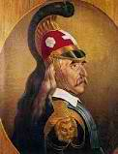
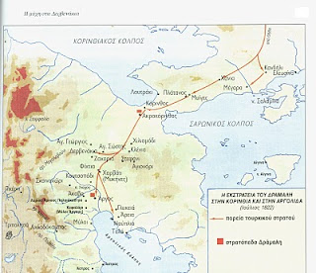
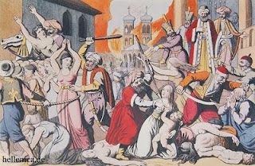
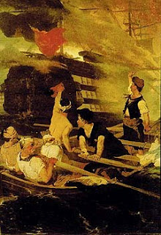
1822
Πάσχα 1822: σφαγή και αιχμαλωσία των κατοίκων της Χίου
σε απάντηση ο Κανάρης ανατινάζει την τουρκική ναυαρχίδα
25-28 Ιουλίου 1822: ο Κολοκοτρώνης διαλύει τη στρατιά του Δράμαλη στα Δερβενάκια

Slide 12
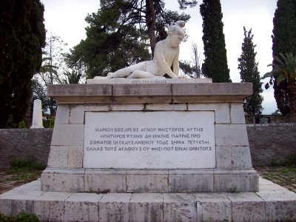
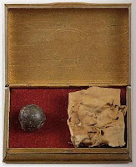
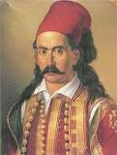
1823
Θάνατος του Μάρκου Μπότσαρη
Η σφαίρα που σκότωσε το Μ. Μπότσαρη
Μ. Μπότσαρης
Ο τάφος του Μάρκου Μπότσαρη στο Μεσολόγγι

Slide 13
1824
Συμμαχία του Σουλτάνου με τον Αιγύπτιο Μωχάμετ Άλυ (του προσφέρει Κρήτη και Πελοπόννησο)
ο αιγυπτιακός στόλος καταπνίγει την επανάσταση στην Κρήτη και καταστρέφει την Κάσο
ο τουρκικός στόλος καταστρέφει τα Ψαρά
οι Έλληνες στη ναυμαχία του Γέροντα (Α. Μιαούλης) καταφέρουν ισχυρό πλήγμα
στον τουρκοαιγυπτιακό στόλο.

Slide 14
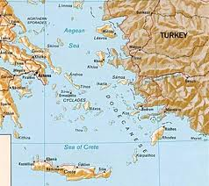
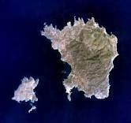
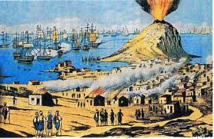
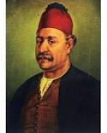
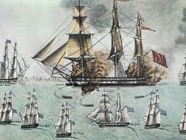
Η καταστροφή των Ψαρών
ΨΑΡΑ
Ανδρέας Μιαούλης
Ναυμαχία του Γέροντα

Slide 15
Φάση της κάμψης ( 1824-1827 )
1825
αποβίβαση του Ιμπραήμ στην Πελοπόννησο
αποτυχία προσπάθειας του Παπαφλέσσα στο Μανιάκι να σταματήσει τον Ιμπραήμ
οι Δ. Υψηλάντης και Μακρυγιάννης στους Μύλους καραφέρουν πλήγμα στις δυνάμεις του Ιμπραήμ

Slide 16
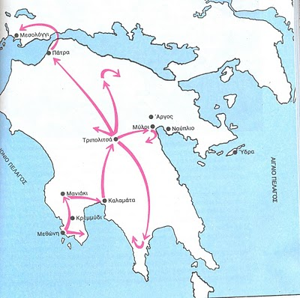
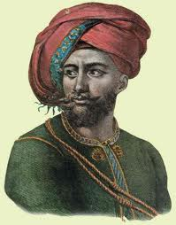
ΙΜΠΡΑΗΜ
ΠΑΠΑΦΛΕΣΣΑΣ
ΠΑΠΑΦΛΕΣΑΣ

Slide 17
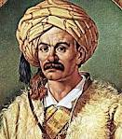
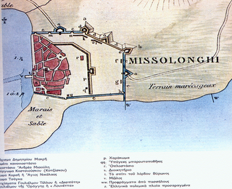
Απρίλιος 1825- Απρίλιος 1826
πολιορκία του Μεσολογγίου από τουρκοαιγύπτιους
ΚΙΟΥΤΑΧΗΣ
ΙΜΠΡΑΗΜ

Slide 18
Το θέμα των "Ελεύθερων Πολιορκημένων" του Δ. Σολωμού είναι ο ηρωικός αγώνας των Μεσολογγιτών κατά τη δεύτερη πολιορκία του Μεσολογγίου(1825-1826)
(Απόσπασμα)
Ἄκρα τοῦ τάφου σιωπὴ στὸν κάμπο βασιλεύει· Λαλεῖ πουλί, παίρνει σπειρί, κ᾿ ἡ μάνα τὸ ζηλεύει. Τὰ μάτια ἡ πείνα ἐμαύρισε· στὰ μάτια ἡ μάνα μνέει· Στέκει ὁ Σουλιώτης ὁ καλὸς παράμερα, καὶ κλαίει: «Ἔρμο τουφέκι σκοτεινό, τί σ᾿ ἔχω ’γὼ στὸ χέρι; Ὁποῦ σὺ μοὔγινες βαρὺ κι ὁ Ἀγαρηνὸς τὸ ξέρει.»

Slide 19
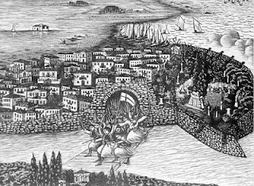
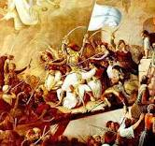
10-11 Απριλίου: επιχειρείται η έξοδος του Μεσολογγίου ( σφάζεται όλος ο πληθυσμός)

Slide 20
1827
θάνατος Καραϊσκάκη και κατάληψη της ακρόπολης της Αθήνας από τους Τούρκους
6 Ιουλίου 1827(Συνθήκη του Λονδίνου): Αγγλία, Γαλλία, Ρωσία αποφασίζουν την ειρήνευση και την ίδρυση ελληνικού κράτους

Slide 21
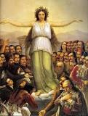
Η Ελλάς ευγνωμονούσα

